Slide 1














Giới thiệu dự án
Nhóm 2: Phần mềm quản lý khu nghỉ dưỡng

Slide 2
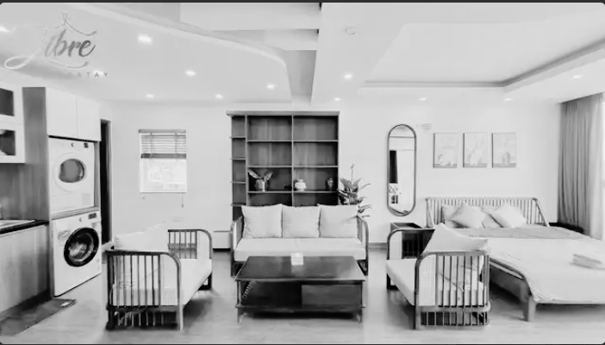
Mục tiêu của đề tài
- Mục tiêu chính là thiết kế và phát triển một phần mềm quản lý khu nghỉ dưỡng chuyên nghiệp và hiệu quả, đáp ứng được các yêu cầu cụ thể của ngành quản lý khu nghỉ dưỡng.
- Tạo ra một phần mềm giúp quản lý các khía cạnh quan trọng của khu nghỉ dưỡng, bao gồm quản lý đặt phòng, quản lý tài khoản, quản lý các phòng, và quản lý dịch vụ, để đảm bảo sự hoạt động suôn sẻ và hiệu quả.
Bài toán quản lý
Bài toán xây dựng phần mềm khu nghỉ dưỡng là một bài toán liên quan đến việc phát triển một ứng dụng phần mềm để quản lý hoạt động của một khu nghỉ dưỡng. Mục tiêu của phần mềm này là tối ưu hóa quá trình quản lý, đặt phòng, thanh toán, và cung cấp dịch vụ cho khách hàng trong khu nghỉ dưỡng.

Slide 3
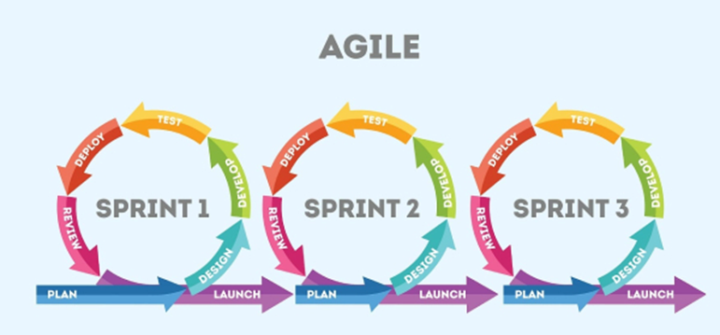
Mô hình phát triền phần mềm ALIGE
Agile là phương pháp phát triển phần mềm linh hoạt dể làm sao đưa sản phẩm đến tay khách hàng càng nhanh càng tốt, là một hướng tiếp cận cụ thể cho việc quản lý dự án phần mềm.
01.
Phương pháp Agile tập trung vào việc chia nhỏ dự án thành các vòng lặp ngắn (sprints) và tạo ra các phiên bản phần mềm có khả năng hoạt động.
02.
Các phương pháp Agile phổ biến bao gồm Scrum và Kanban, trong đó Scrum sử dụng các sprint và các cuộc họp ngắn hàng ngày để theo dõi tiến độ, trong khi Kanban sử dụng các bảng công việc để quản lý quy trình phát triển.
03.

Slide 4
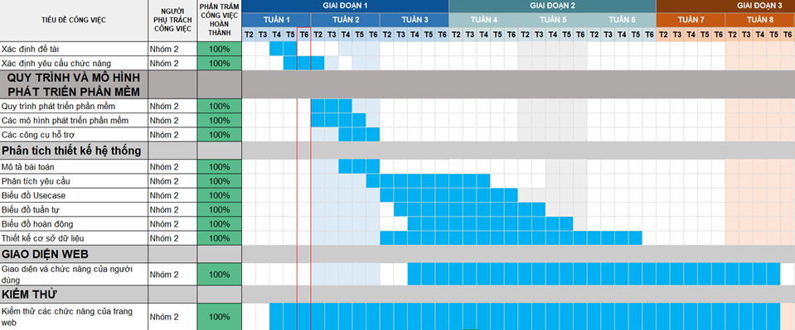
Quá trình thực hiện dự án

Slide 5
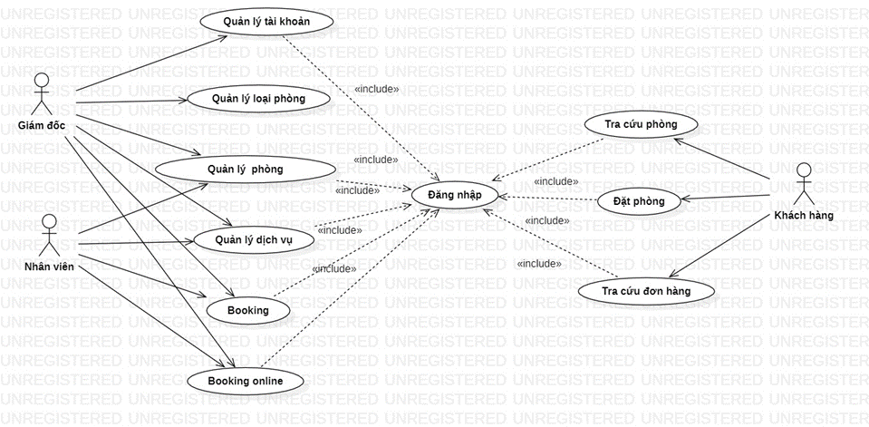
Phân tích thiết kế hệ thống
Sơ đồ tổng quát

Slide 6
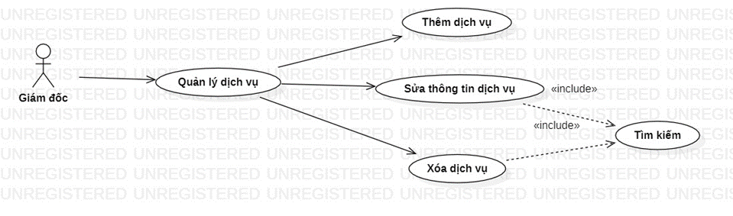
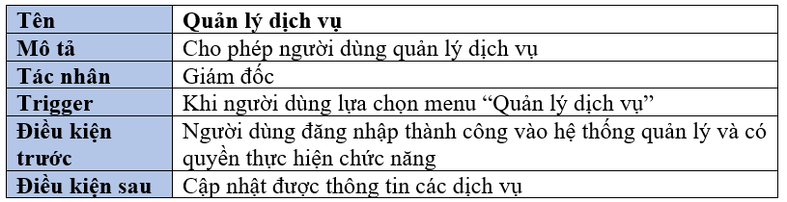
Phân tích thiết kế hệ thống
Usecase quản lý dịch vụ

Slide 7
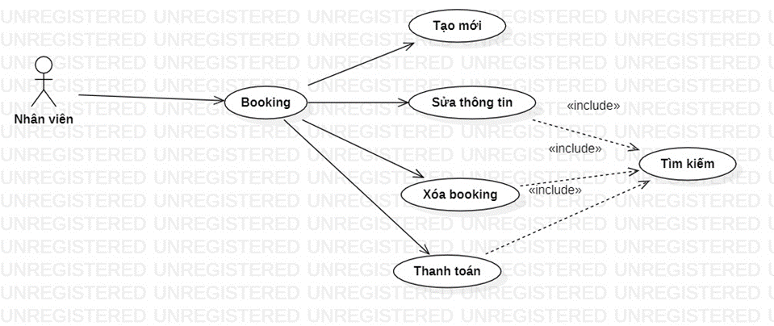
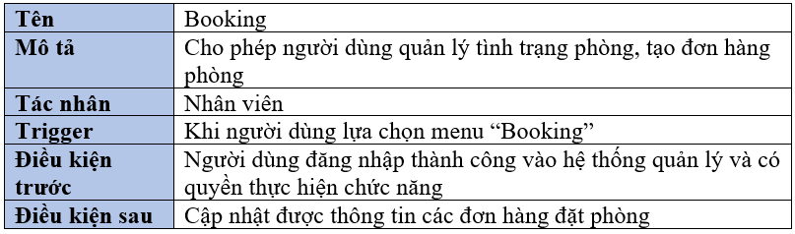
Phân tích thiết kế hệ thống
Usecase Booking

Slide 8
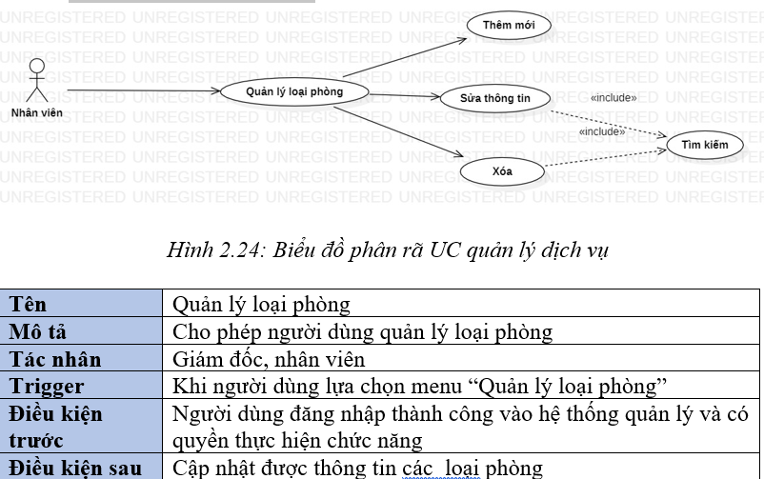
Phân tích thiết kế hệ thống
Usecase quản lý loại phòng

Slide 9
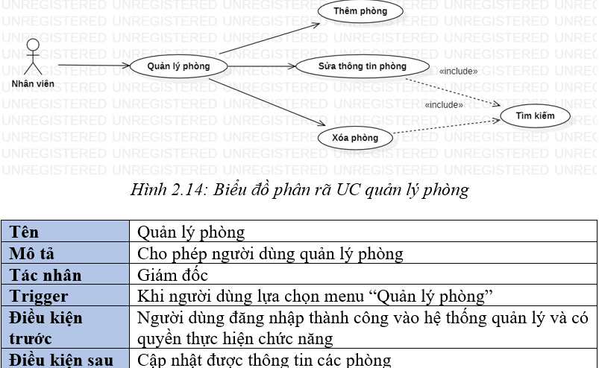
Phân tích thiết kế hệ thống
Usecase quản lý phòng

Slide 10
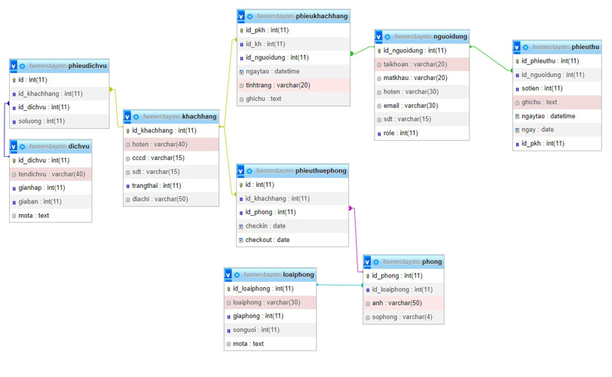
Sơ đồ cơ sở dữ liệu

Slide 11
Giao diện trang quản trị hệ thống

Slide 12


Slide 13
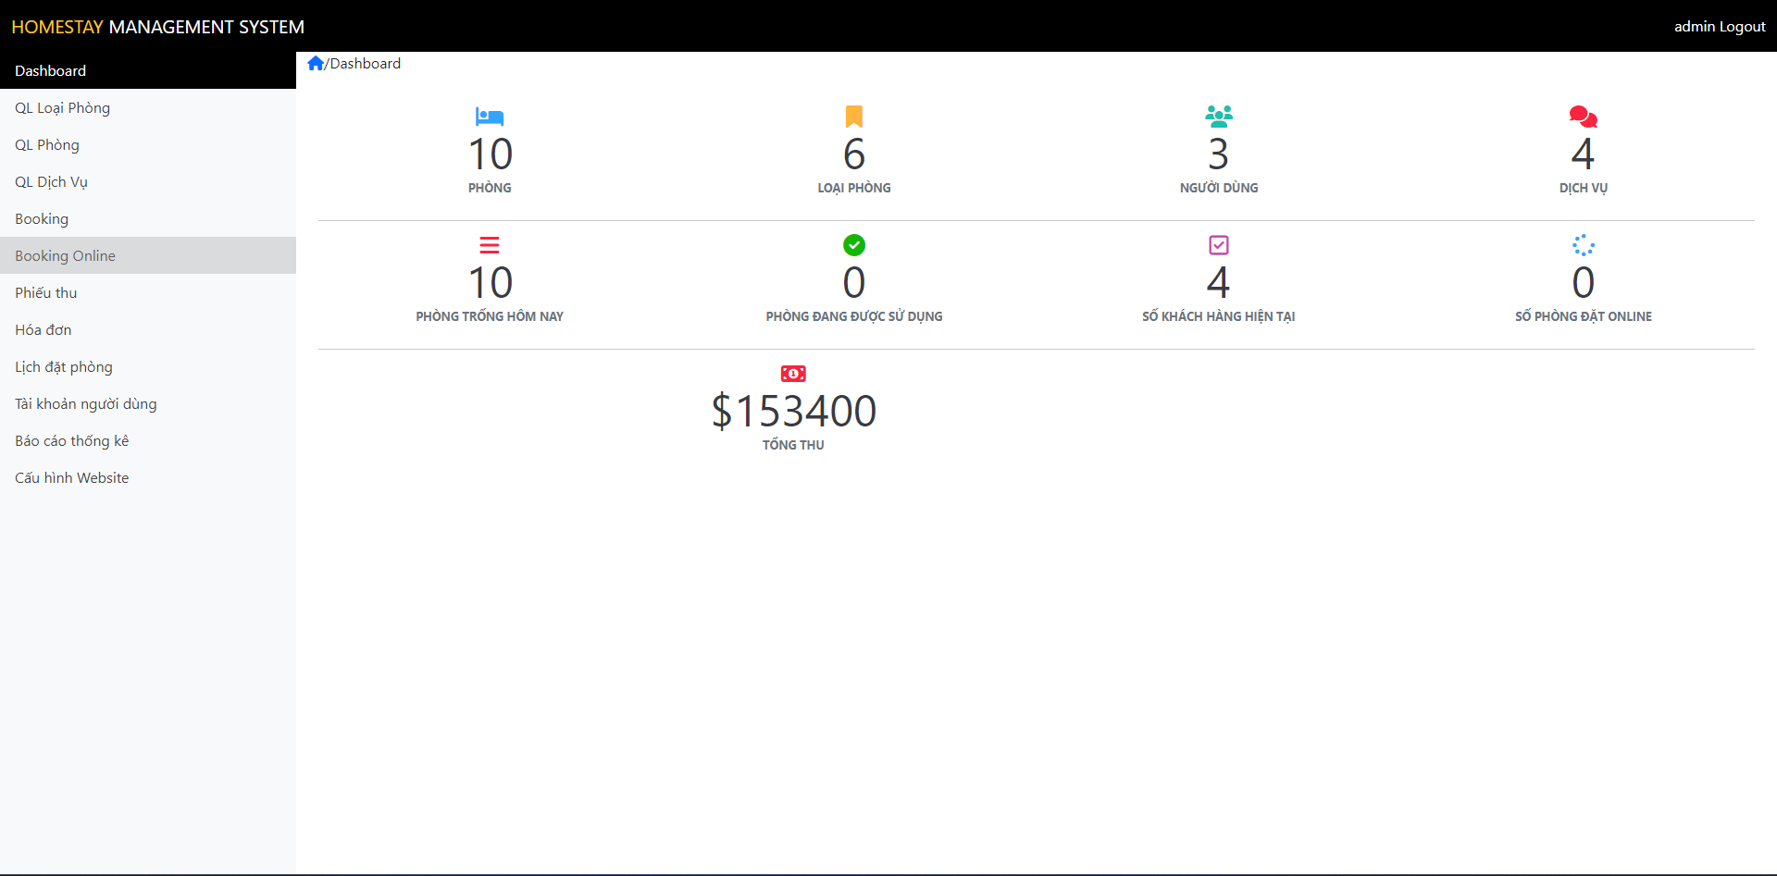

Slide 14
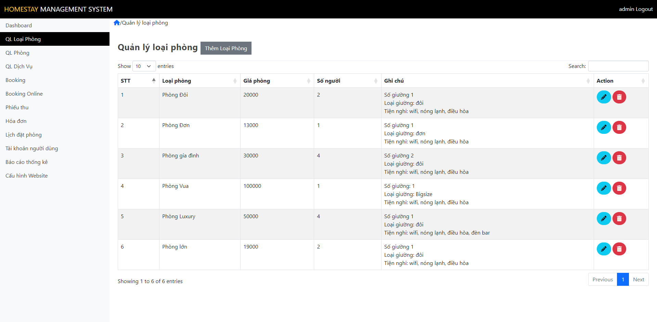

Slide 15
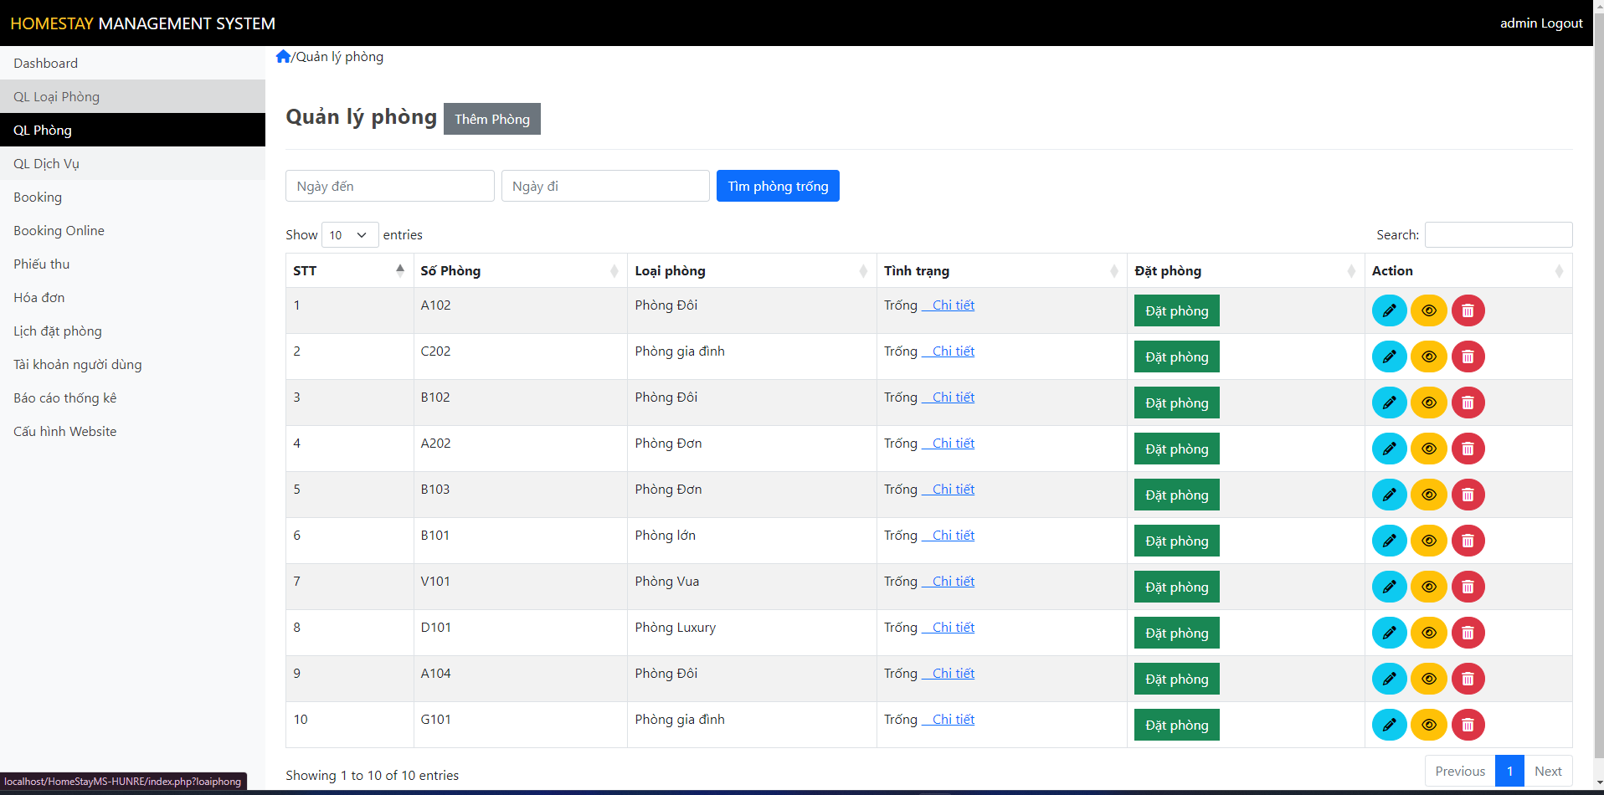

Slide 16
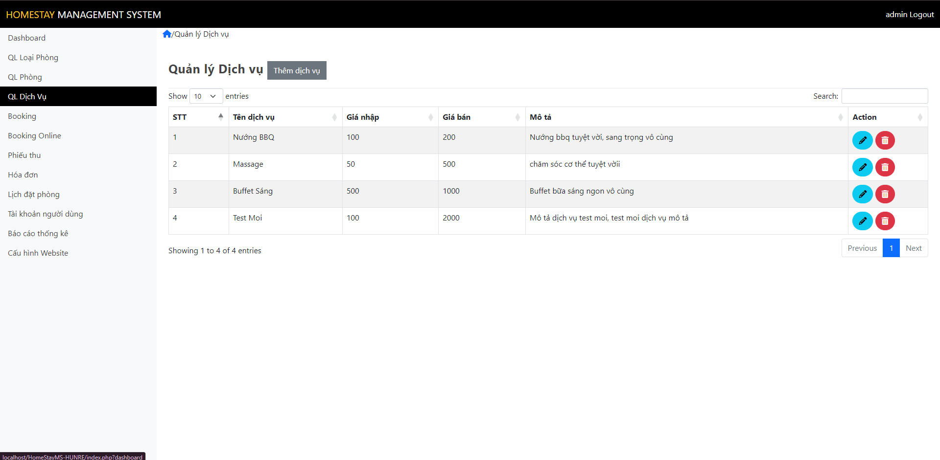

Slide 17
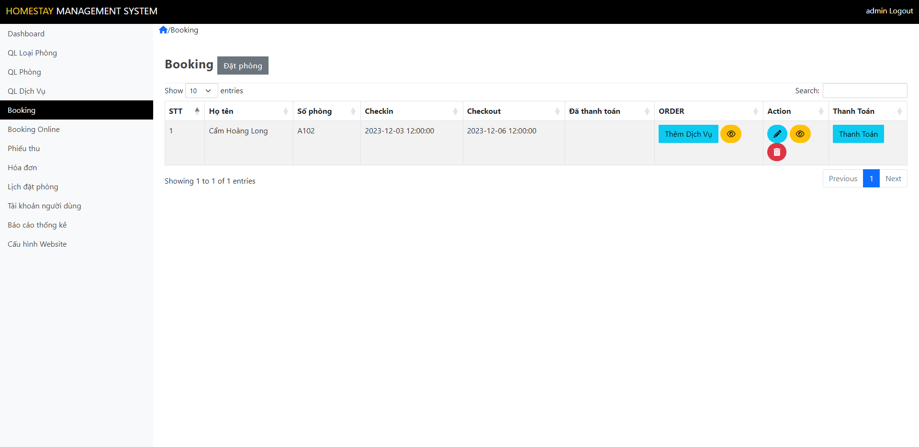

Slide 18
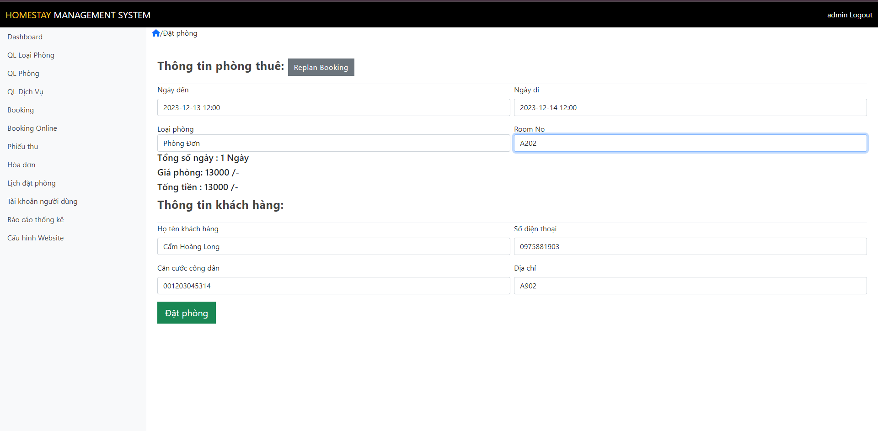

Slide 19
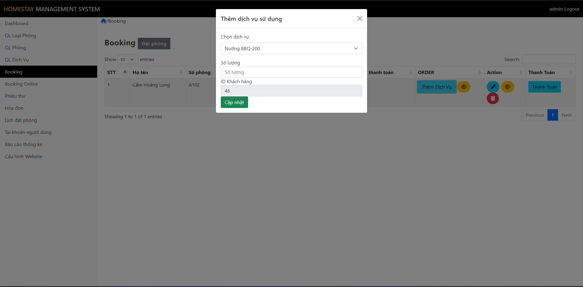

Slide 20
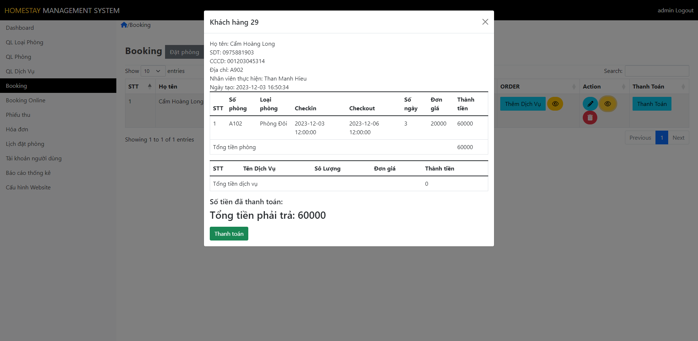

Slide 21
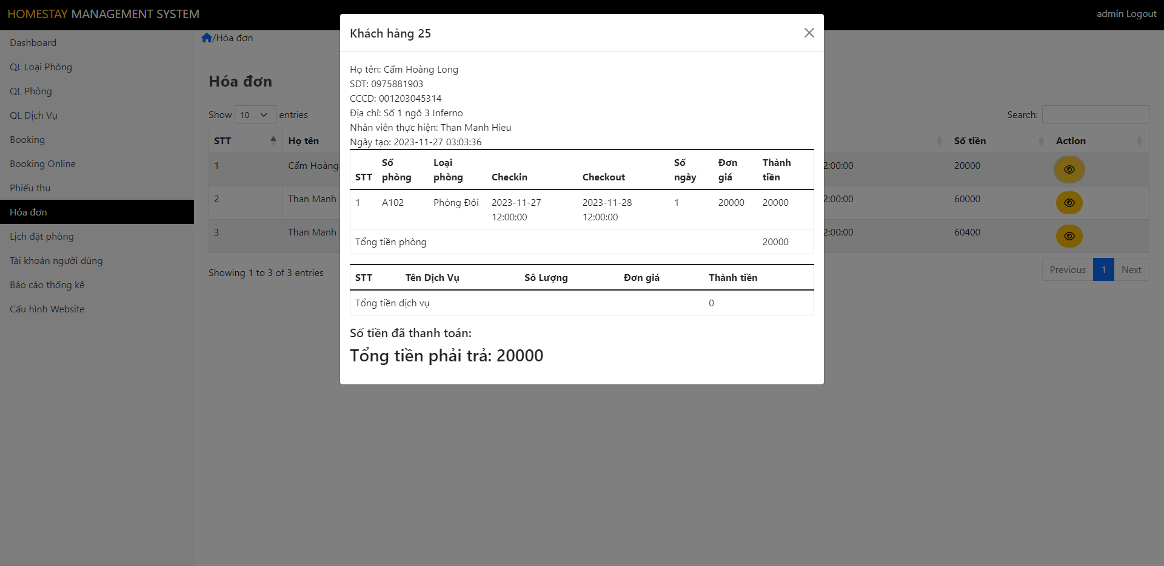

Slide 22
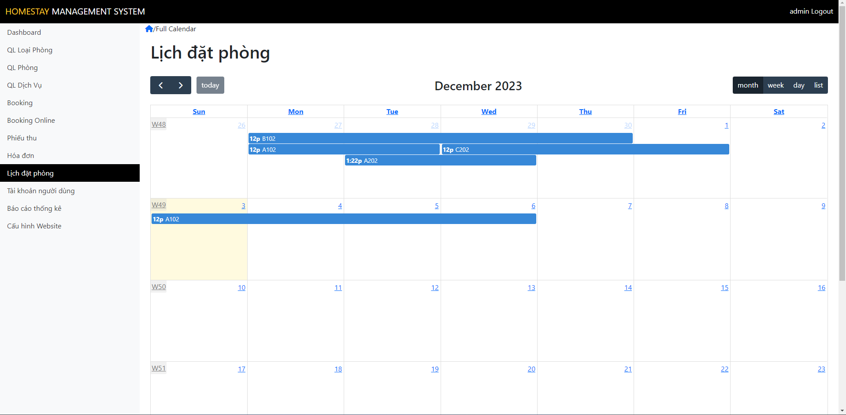

Slide 23
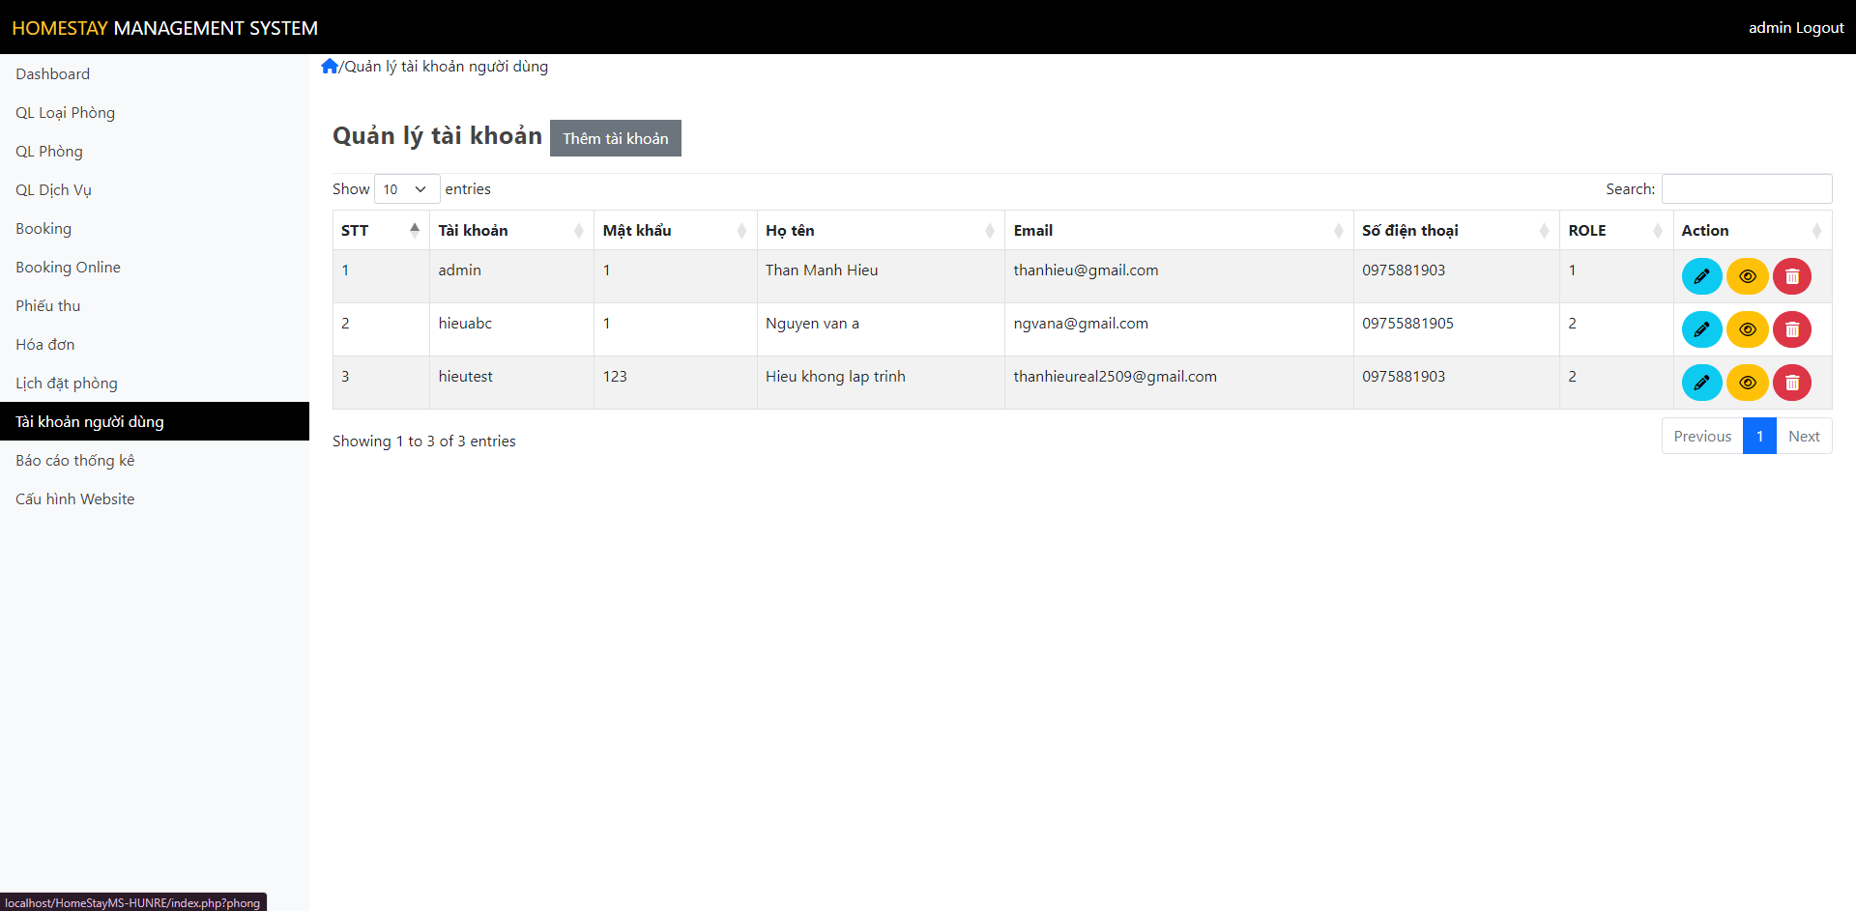

Slide 24
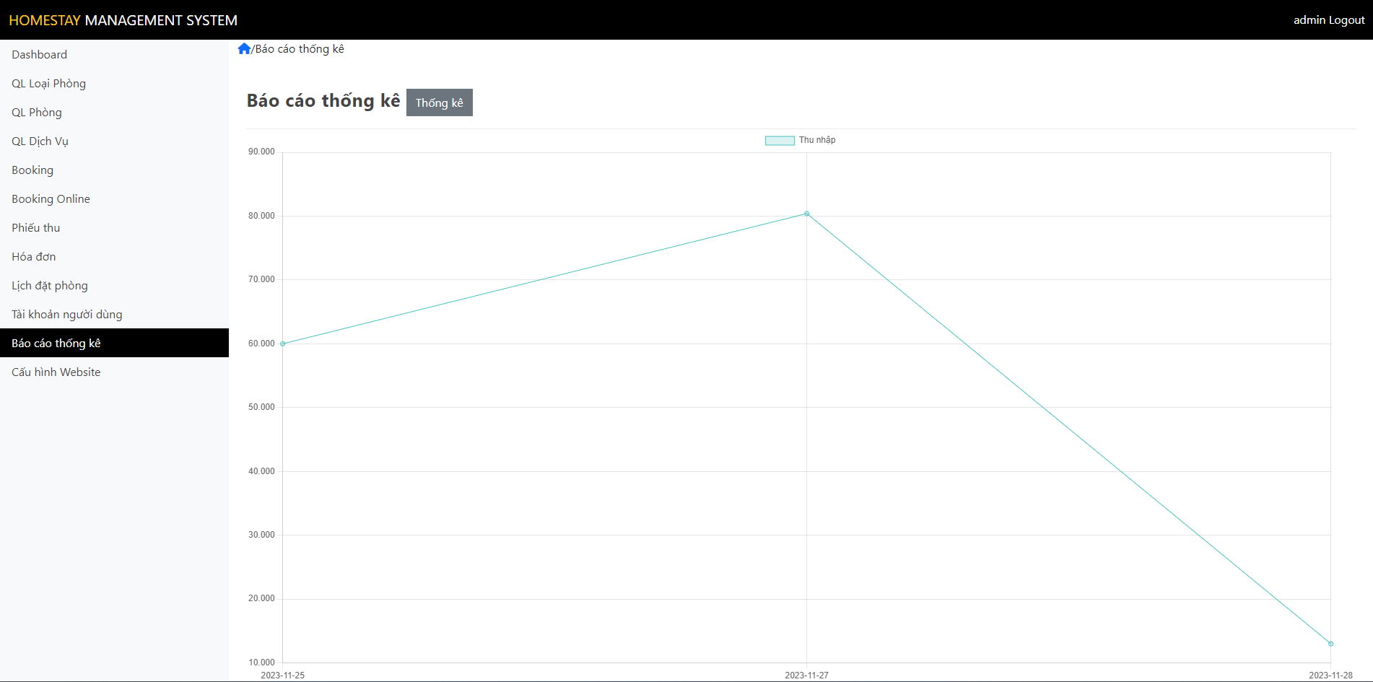

Slide 25
Giao diện người dùng

Slide 26
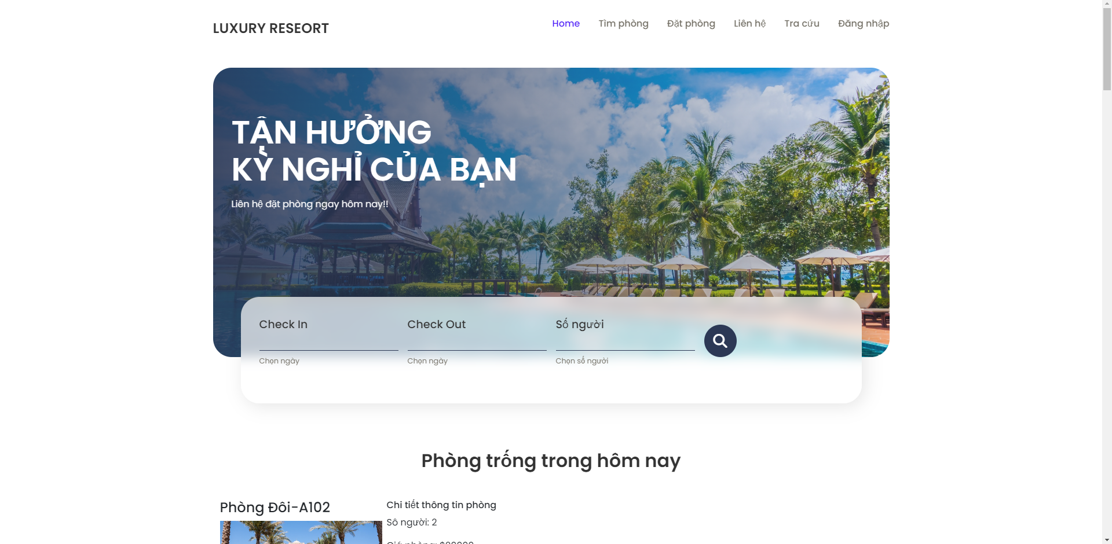

Slide 27


Slide 28
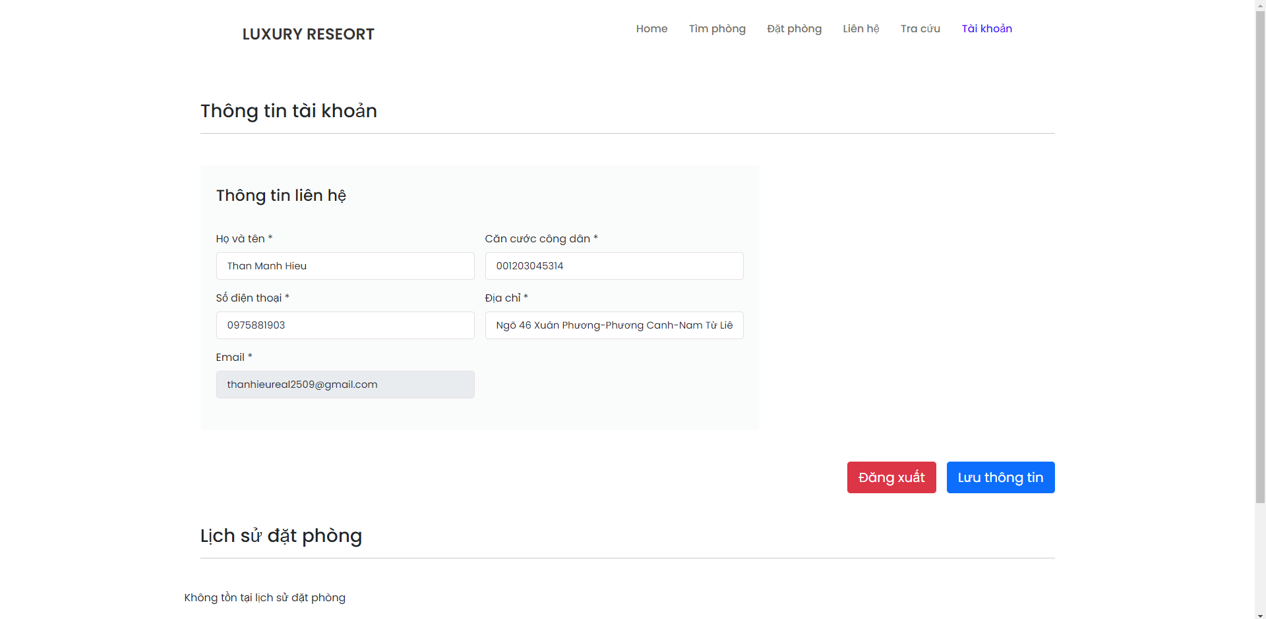

Slide 29
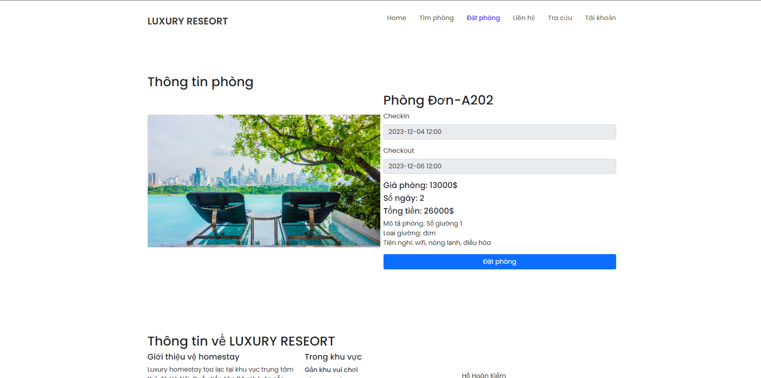

Slide 30
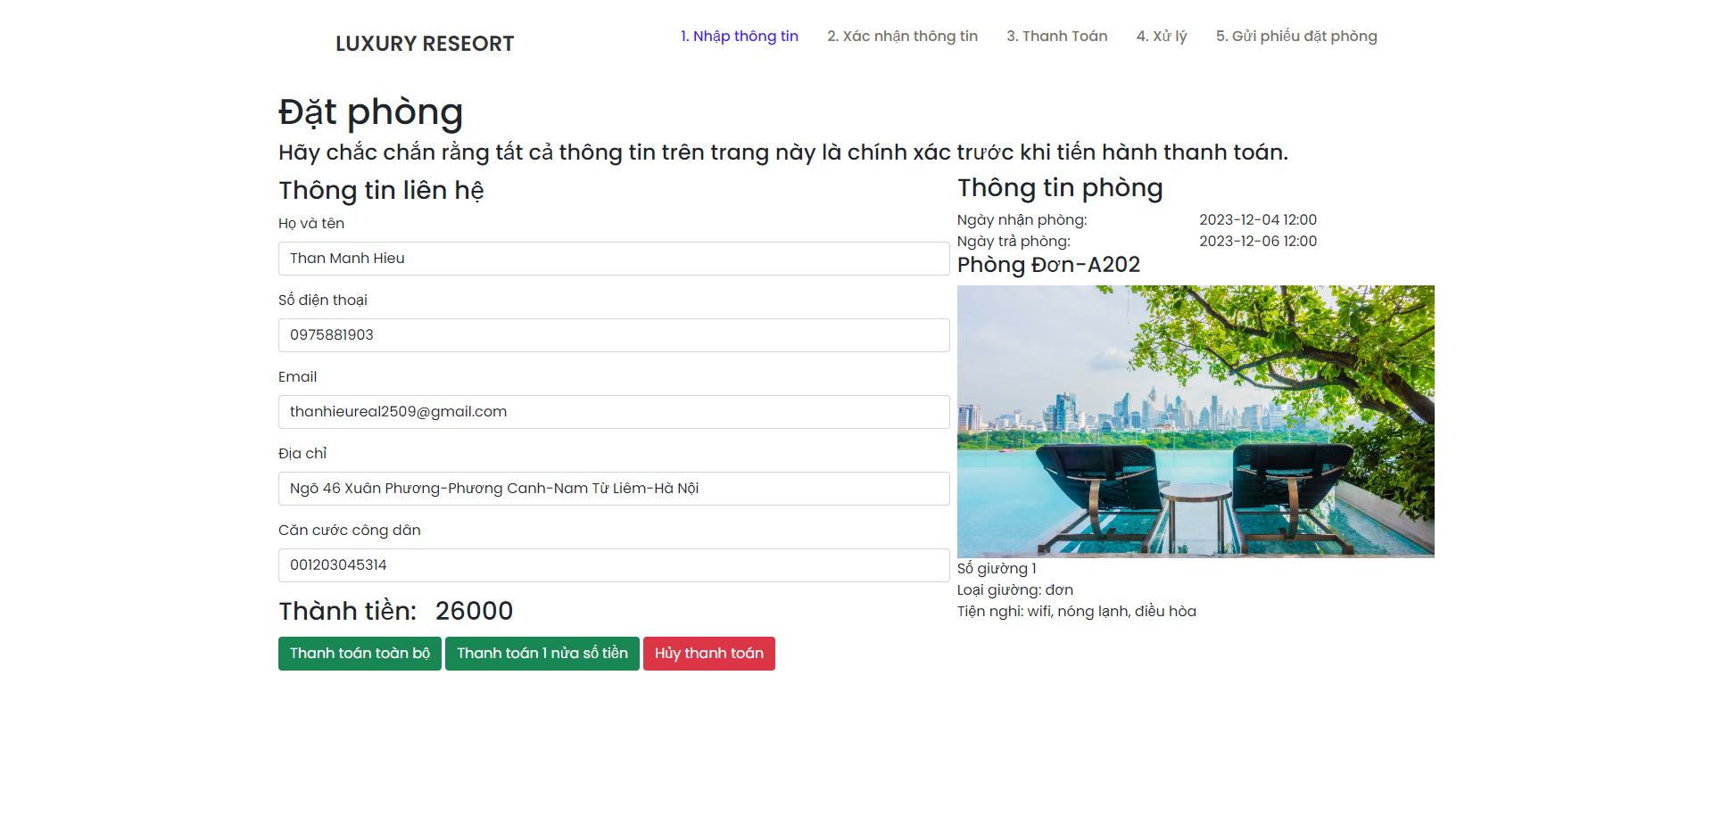

Slide 31
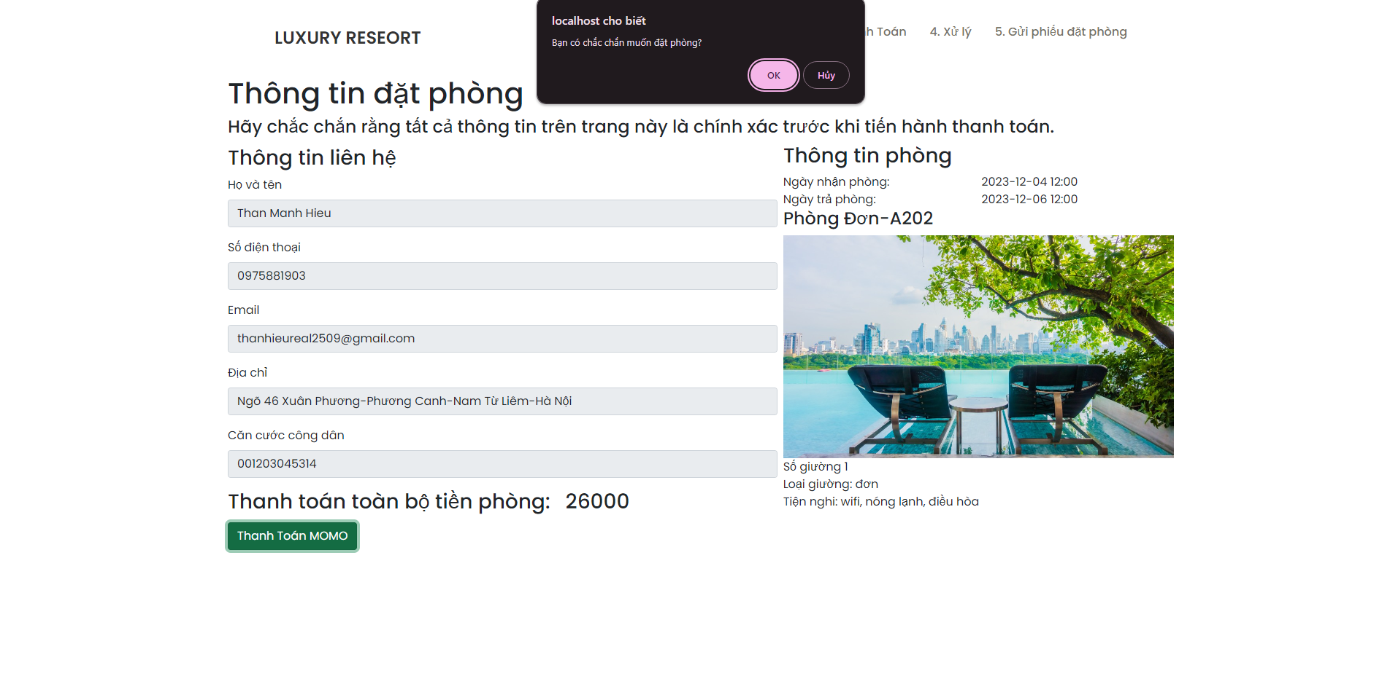

Slide 32
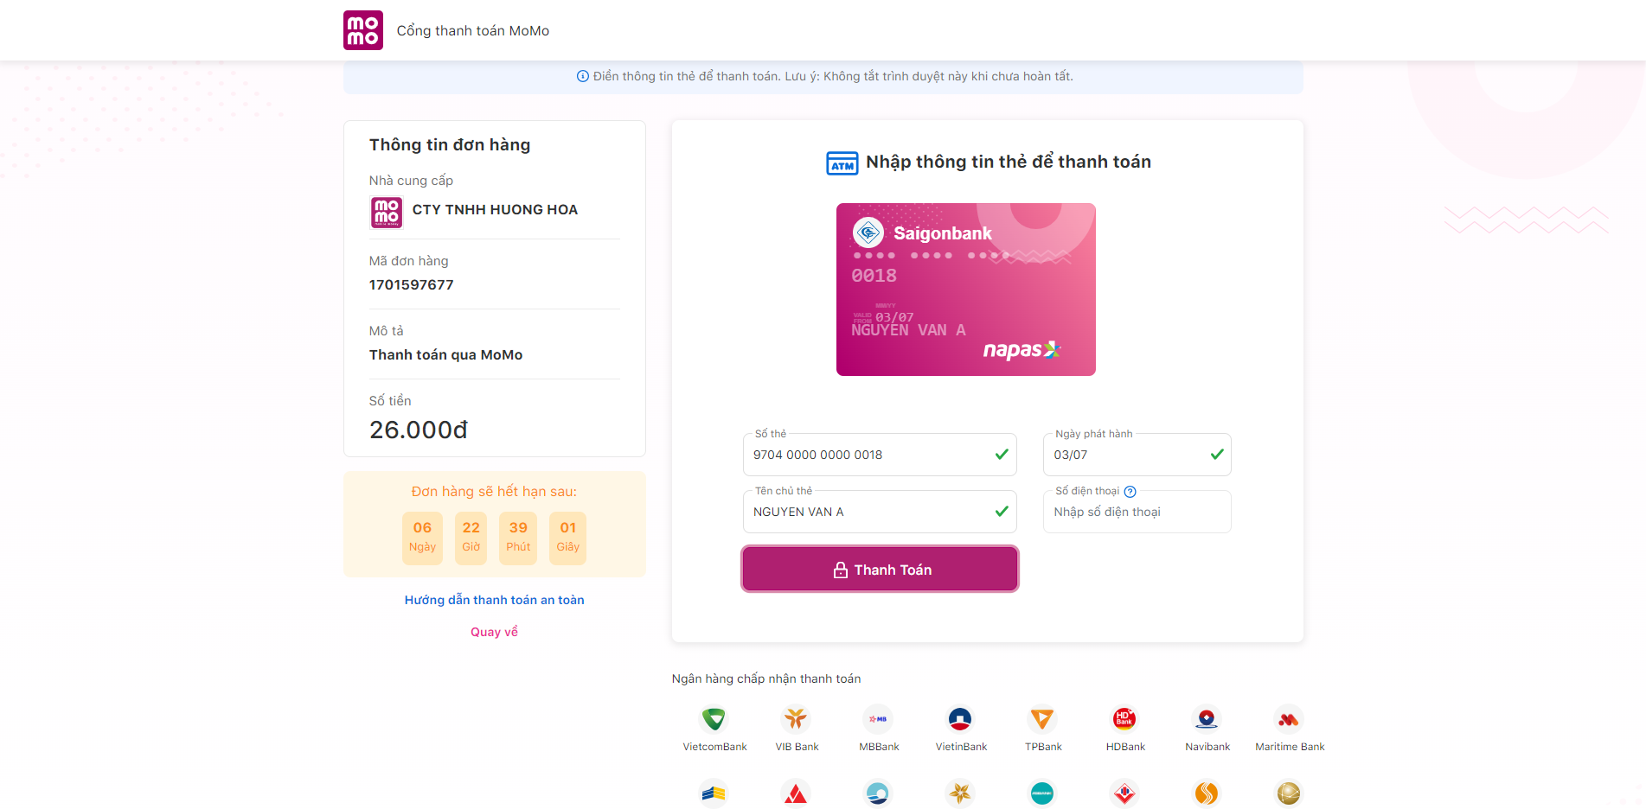


Slide 33
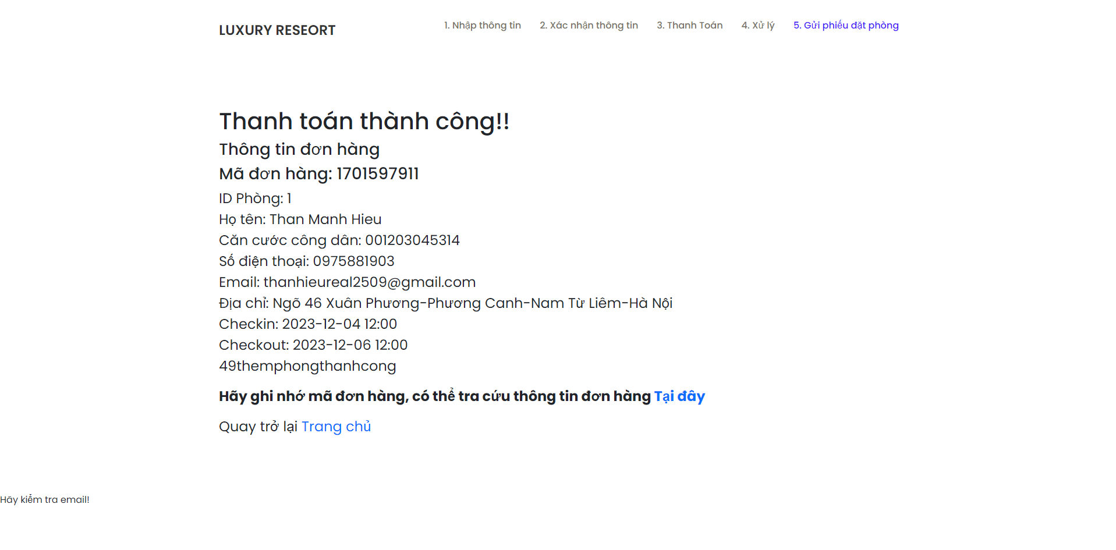

Slide 34
